Slide 1
Arreglos unidimensionales

Slide 2
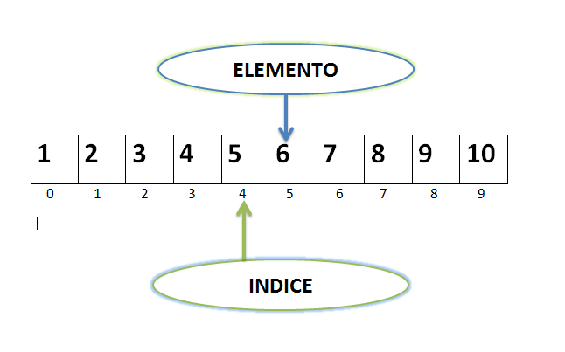
¿Qué son los arreglos unidimensionales?
Un array o arreglo unidimensional es una secuencia de datos del mismo tipo, los datos se llaman elementos del array y se enumeran consecutivamente 0,1,2,3…

Slide 3







pelotasFutbol[6]

Slide 4






pelotasFutbol[6]

Slide 5





pelotasFutbol[6]

Slide 6









pelotasFutbol[6]

Slide 7


pelotasFutbol[2] =
pelotasFutbol[4] =
pelotasFutbol[6]

Slide 8
Volviendo a C…
tipo nombreDelArray [numeroDeElementos];
float a[6] = {25.1 , 34.2 , 5.25 , 7.45 , 6.09 , 7.54};
25.1 | 34.2 | 5.25 | 7.45 | 6.09 | 7.54
0 1 2 3 4 5
a[0] = 25.1;
a[1] = 34.2;
a[2] = 5.25;
a[3] = 7.45;
a[4] = 6.09;
a[5] = 7.54;

Slide 9
Ejemplos:
int edad[5]; //Array edad contiene 5 elementos, el primero edad[0] y el ultimo, edad[4].
int pesos[10], longitudes[100]; //Declara 2 arrays de enteros.
float salarios[25]; //Declara un array de 25 elementos float.
double temperaturas[50]; //Declara un array de 50 elementos double.
char letras[15]; //Declara un array de caracteres con 15 espacios.

